Slide 1
第三章 多组分精馏和特殊精馏
3.1 多组分精馏过程
3.2 萃取精馏和共沸精馏
3.3 反应精馏
3.4 加盐精馏
重点-多组分多级分离过程分析和简捷计算!

Slide 2
3.1 多组分精馏过程
3.1 多组分精馏过程
  3.1.1 多组分精馏过程分析
    1. 关键组分
    2. 组分在塔顶、塔底产品中的预分配
    3. 多组分精馏过程特征
  3.1.2 最小回流比
  3.1.3 最少理论板数和组分分配
  3.1.5 多组分精馏的简捷计算方法

Slide 3
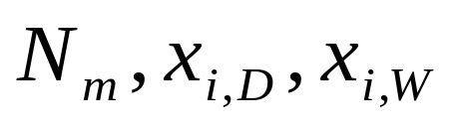
3.1 多组分精馏过程
对于多组分精馏过程的设计和操作计算，同样涉及最小回流比和最少理论板这两个极限条件。
这两个极限条件常被用来关联操作回流比和所需理论板数，成为简捷法（FUG）计算的基础。
FUG法——Fenske（芬斯克），计算
——Underwood（恩特伍德），计算R_{m} ，由R_{m} →R
——Gilliand(吉利兰图）， 由R_{m，} N_{m}计算N

Slide 4
3.1.1 多组分精馏过程分析
(1) 关键组分
(2) 组分在塔顶、塔底产品中的预分配
(3) 多组分精馏过程特征

Slide 5

(1) 关键组分
3.1.1 多组分精馏过程分析
关键组分——选取工艺中最关心的两个组分，指定他们在塔顶和塔底产品中的分配，将对整个溶液的分离起关键性的作用。
馏出液中某组分浓度限制量（重关键组分，HK)
1） 轻关键组分LK
  挥发度高的一个关键组分
C—（<0.02%)
A
B
C
D
E
2）重关键组分HK
  挥发度低的一个关键组分
塔顶产物
D，x_{i,D}
N
3）重组分
  挥发度比重关键组分小的组分
B（LK）轻关键组分
C（HK）重关键组分
A
B
C
D
E
A 轻组分
釜液中某组分浓度限制量（轻关键组分，LK)，
进料
F，x_{i,F}
A
B
C
D
E
B—（<0.05%)
D 重组分
E 重组分
塔底产物
W，x_{i,W}
4）轻组分
  挥发度比轻关键组分大的组分

Slide 6
例:
3.1.1 多组分精馏过程分析
对多元系而言，LK和HK确定后，其它组分的浓度依平衡关系也将被确定了。
脱乙烷塔设计条件
No. | 原料组成 | %（ mol） | α
1 | 甲烷 | 5 | 7.356 | LNK 轻组分
2 | 乙烷 | 35 | 2.091 | LK 轻关键组分
3 | 丙烯 | 15 | 1.000 | HK 重关键组分
4 | 丙烷 | 20 | 0.901 | HNK 重组分
5 | 异丁烷 | 10 | 0.507 | HNK 重组分
6 | 正丁烷 | 15 | 0.408 | HNK 重组分
分离要求：馏出液中丙烯≤2.5 %; 釜液中乙烷≤5.0 %
除LK和HK组分外，其它组分不能用简单物料平衡计算，要将各个组分在馏出液和釜液中进行预分配。

Slide 7
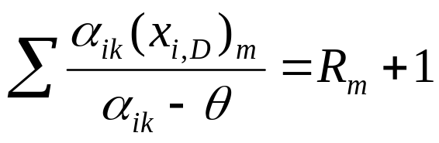
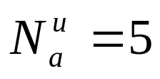
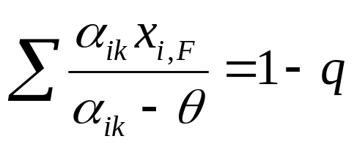
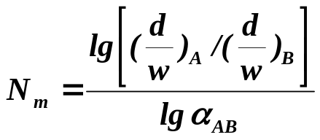
(2) 组分在塔顶、塔底产品中的预分配
3.1.1 多组分精馏过程分析
在多组分精馏计算中，
规定：
关键组分
顶 一个组分（组成、回收率、纯度或最少检出量）
底一个组分（组成、回收率、纯度或最少检出量）
Underwood
计算
Gilliand
顶 其它组分 x_{i,D}
物料衡算
R_{m}
R
N
N_{m}
计算
近似估算
底 其它组分 x_{i,W}
计算
Fenske
（塔顶、底组分的分配）
首先必须进行组分在塔顶和塔底的预分配。

Slide 8
1）清晰分割
3.1.1 多组分精馏过程分析
(2) 组分在塔顶、塔底产品中的预分配
根据组分间挥发度的差异，可有两种预分配方法。
清晰分割
若两关键组分的挥发度相差较大，且两者为相邻组分。
重组分全部进入釜液产品，轻组分全部进入馏出液产品中。
A—全部
B—部分
C—限制HK
N
塔顶产物
进料
A 轻组分
B（LK）轻关键组分
C（HK）重关键组分
D 重组分
E 重组分
B—限制量LK
C—大部分
D—几乎全部
E—全部
非关键组分在两产品中的分配可以通过物料衡算求得。
塔底产物

Slide 9

2）非清晰分割
3.1.1 多组分精馏过程分析
(2) 组分在塔顶、塔底产品中的预分配
若两关键组分不是相邻组分，或者虽然是相邻组分，而进料中非关键组分的相对挥发度与关键组分相差不大。
非清晰分割
A—几乎全部
或可能是全部
B—绝大部分
C—部分
D—限制量HK
E—少量/微量
N
塔顶产物
进料
A—轻组分
B—（LK）轻关键组分
C —中间组分
D—（HK）重关键组分
E—重组分
塔顶产品中含有中间组分（介于轻、重关键组分之间）和重组分。
塔底产品中含有中间组分和轻组分。
A—少量/微量 B—限制量LK
C—部分
D—绝大部分
E—可能是全
部或几乎全部
塔底产物
两产品中各组分的分配不能用物料平衡关系计算。
  可用Fenske公式计算全回流条件下的塔顶（ x_{i,D} ）和塔的（ x_{i,W} ）组分。

Slide 10
(2) 组分在塔顶、塔底产品中的预分配
3.1.1 多组分精馏过程分析
1）清晰分割
2）非清晰分割
清晰分割
非清晰分割
A—几乎全部
或可能是全部
B—绝大部分
C—限制量
D—少量/微量
E—微量
A—全部
B—大部分
C—限制量
N
塔顶产物
进料
A 轻组分
B（LK）轻关键组分
C（HK）重关键组分
D 重组分
E 重组分
B—限制量
C—大部分
D—几乎全部
E—全部
A—微量
B—限制量
C—大部分
D、E—可能是全部
或几乎全部
塔底产物

Slide 11
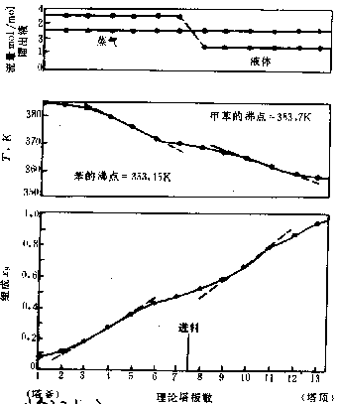
(3) 多组分精馏过程特征
3.1.1 多组分精馏过程分析
多组分精馏塔内流量、温度和组成与理论板的关系。
比较二组分图3-4和多组分图3-5，3-6温度和流量与理论板的关系。
图3-4 二组分精馏塔流量、温度、浓度分布

Slide 12
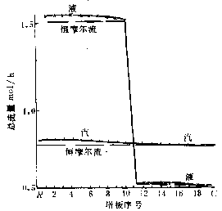

1）多组分精馏塔内流量与理论板的关系
3.1.1 多组分精馏过程分析
比较二组分图3-4和多组分图3-5流量与理论板的关系
图3-4 二组分精馏塔流量分布
图3-5 苯-甲苯-异丙苯精馏塔内汽、液流量分布

Slide 13
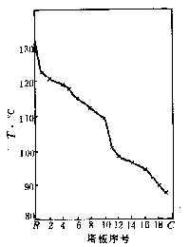
2）多组分精馏塔内温度与理论板的关系
3.1.1 多组分精馏过程分析
比较二组分图3-4和多组分图3-5温度与理论板的关系
图3-4 二组分精馏塔温度分布
图3-6 苯-甲苯-异丙苯精馏塔内温度分布

Slide 14
(3)多组分精馏塔内浓度分布
3.1.1 多组分精馏过程分析
双组分精馏塔内组成与理论板的关系
图3-4 二组分精馏塔组成分布

Slide 15
（3）多组分精馏塔内浓度分布
3.1.1 多组分精馏过程分析
重组分，重关键组分，轻关键组分在精馏塔内浓度分布
以图3-7，3-8，3-9为例：
重组分
图3-7，3-9， 异丙苯（HNK）
在再沸器液相中浓度高（N=1）
在加料上面几块板之间，HNK浓度迅速下降，然后有一段基本恒浓区。
重关键组分
图3-7，甲苯（HK），无（LNK）轻组分。
由于重组分存在造成重关键组分浓度分布出现两个极大值。
轻关键组分
图3-8 （LK），无（HNK）重组分
由于轻组分存在造成轻关键组分浓度分布出现两个极大值，

Slide 16
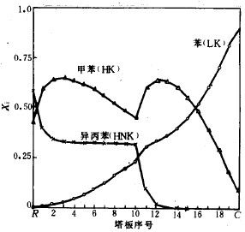
1）重组分、重关键组分浓度分布
3.1.1 多组分精馏过程分析
重关键组分：由于重组分存在造成重关键组分浓度分布出现两个极大值。
重组分：在再沸器液相中浓度最高(N=1）。
重组分：在塔釜至加料加板之间，HNK浓度迅速下降，然后有一段基本恒浓区。
图3-7 苯-甲苯-异丙苯精馏塔内液相浓度分布
（条件同图3-5，3-6）
重组分：在加料上面几块板中， HNK浓度迅速下降。

Slide 17
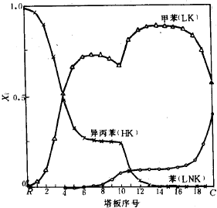
2）轻关键组分浓度分布
3.1.1 多组分精馏过程分析
轻关键组分：由于轻组分存在，造成轻关键组分浓度分布出现两个极大值。
图3-8 苯-甲苯-异丙苯精馏塔内液相浓度分布
（甲苯在馏出液中回收率为99%，其它条件同图3-5）

Slide 18
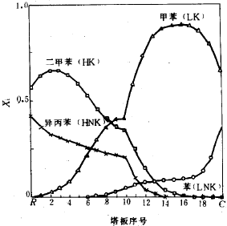
3）轻、重关键组分浓度分布
3.1.1 多组分精馏过程分析
当有轻组分和重组分存在时，轻关键组分浓度在加料板以下的极大值和重关键组分在加料板以上的极大值均被压低，甚至无极大值的特征。
图3-9 苯-甲苯-二甲苯-异丙苯四组分精馏塔内液相浓度分布

Slide 19
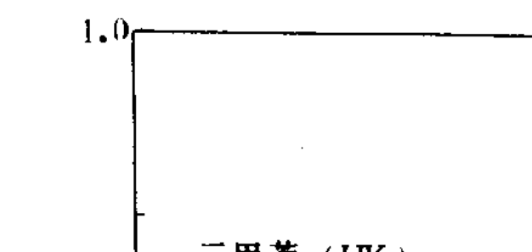
3.1.1 多组分精馏过程分析
液相浓度分布特点：
①关键组分的浓度分布有极值；
液相浓度分布特点：
③HNK、LNK在进料板下、上形成几乎恒浓区；
液相浓度分布特点：
④全部组分均存在于进料板上，但进料板浓度不等于进料浓度。塔内各个组分的浓度分布曲线在进料板处是不连续的。
液相浓度分布特点：
②HNK仅出现在釜液中，LNK仅出现在馏出液中；
3）轻、重关键组分浓度分布
全部组分
关键组分浓度分布有极值
关键组分浓度分布有极值
HNK在进料板下方形成恒浓区
LNK在进料板上方形成恒浓区
HNK仅出现在釜液中
LNK仅出现在馏出液中
轻组分趋于零
重组分趋于零

Slide 20
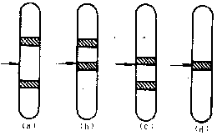
3.1.2 最小回流比
R_{min}，N→∞
两组分精馏——挟紧点。即操作线与平衡线交点（平衡线无下凹）
多组分精馏，若在最小回流比下操作，也会出挟紧区，但不是一个（常常不是一个，有时是一个，图3-10，b,c），对应于图3-10 a 有上、下恒浓区。若组分处于恒浓区，则需N→∞才能达到分离要求。
夹紧点
夹紧区
y
d2
d1
d3
x_{w}
x_{f}
x_{d}
图3-10 多组分精馏塔中恒浓区的位置
x

Slide 21
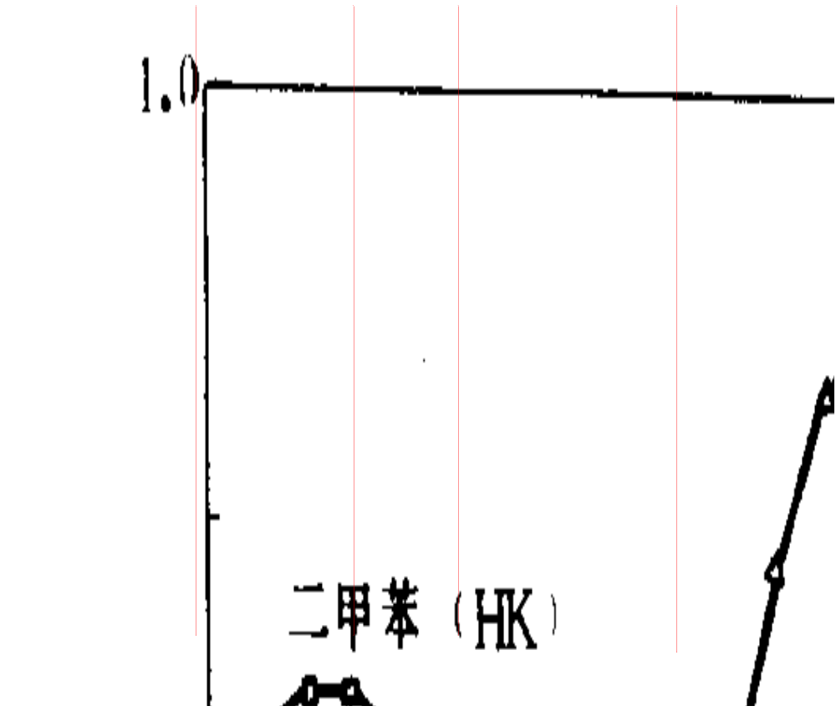
3.1.2 最小回流比
在多组分精馏中，随着回流比的减小，达到相同分离要求所需的理论板数增加，塔内组分含量分布也相应变化：
精馏段苯的恒浓区域加宽，甲苯(LK)的含量最高点趋于平坦，二甲苯(HK)的下降变缓；
提馏段异丙苯的恒浓区域加宽，二甲苯的含量最高点趋于平坦，甲苯的下降变缓。

Slide 22
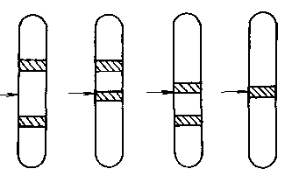
3.1.2 最小回流比
在分离要求不变的前提下继续减小回流比，上述趋势更加明显，在精馏段和提馏段分别出现接近恒浓的区域。
含轻、重组分
只有轻组分
只有重组分
无轻、重组分

Slide 23
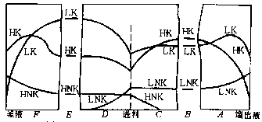
3.1.2 最小回流比
在此二区域中，各组分浓度不变，失去了分离作用。
下恒浓区域
上恒浓区域
图3-11 最小回流比下，沿塔高的气相浓度分布图

Slide 24
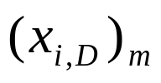
计算最小回流比R_{min}
3.1.2 最小回流比
计算R_{m}的关键点是确定恒浓区域的位置，但不易求出，一般用近似算法。
通常是采用经验公式估算，最常用Underwood公式(1946)，
该公式推导假设：①恒摩尔流(L_{j} , V_{j} 为常数)；②相对挥发度为常数。
最小回流比下馏出液中组分i的摩尔分率。
其中，
是难以知道的，在实际计算中，常以全回流下馏出液组成代替最小回流比下的组成进行计算。
用Fenske公式估算
方程的根，对于C个组分的系统有C个根，取α_{LK}>θ>α_{HK。}
进料的液相分率

Slide 25
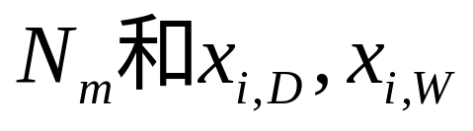
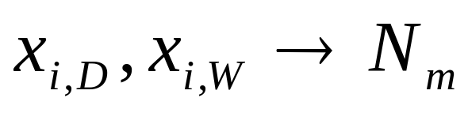
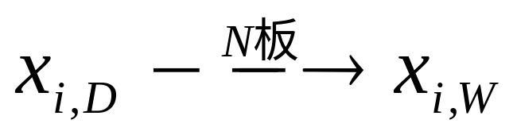
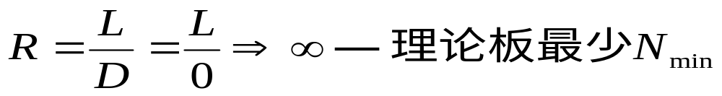
3.1.3 最少理论板数和组分分配
N_{m}——全回流操作
D
x_{i,D}
芬斯克（Fenske）方程式
  塔顶全凝器；
  理论板；
  由塔顶第一块理论板开始计算
1
x_{i,D}= d_{i} / D
F
f_{i}
x_{i,F}=f_{i} / F
N
f_{i} =d_{i}+w_{i}
F=D+W
W
x_{i,W}
x_{i,W}= w_{i} / W
全回流：

Slide 26
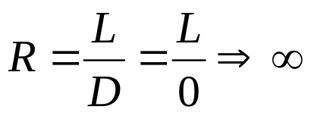
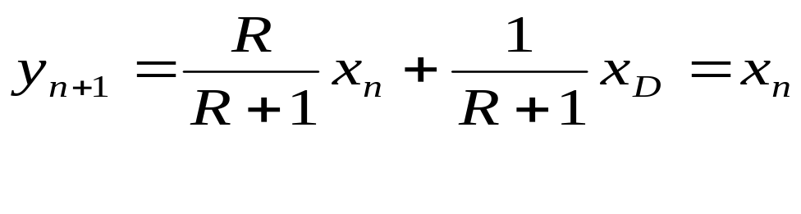
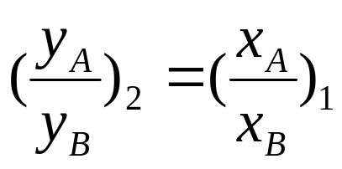
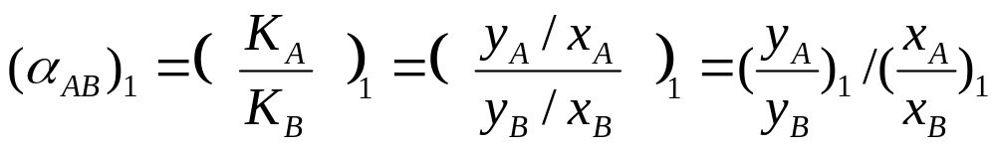
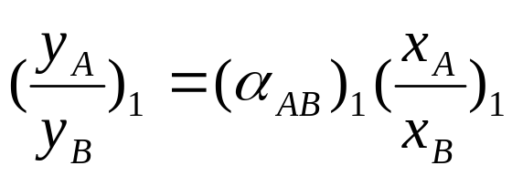
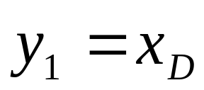
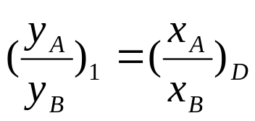
（1）芬斯克（Fenske）方程推导
3.1.3 最少理论板数和组分分配
基本假设：全回流，理论板，各板上组分的相对挥发度用几何平均值表示。
推导方法：从N=1开始，交替应用异级等量关系和同级平衡关系，推至塔釜.
全回流：
①
1
0
②
塔顶全凝器 ：
③

Slide 27
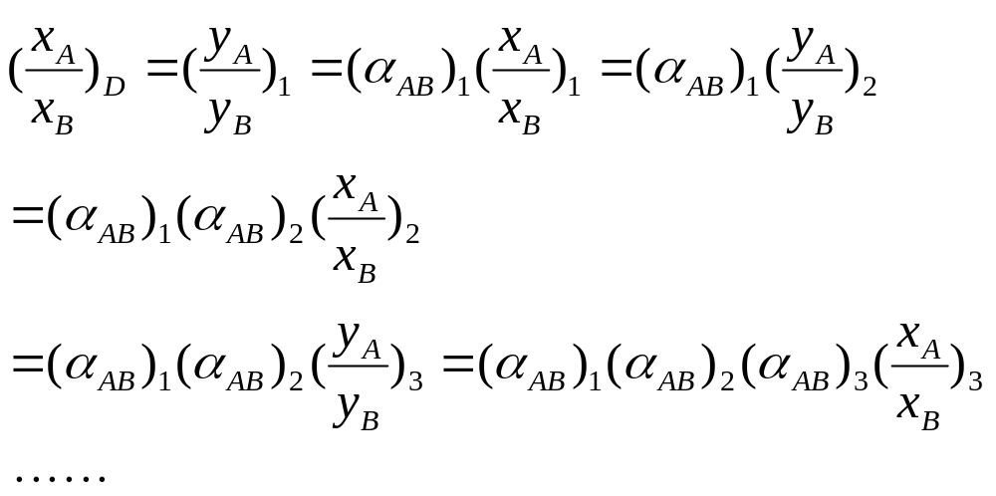
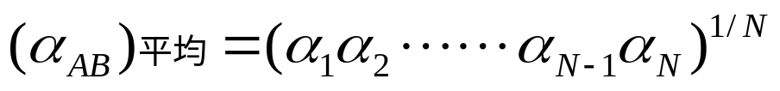
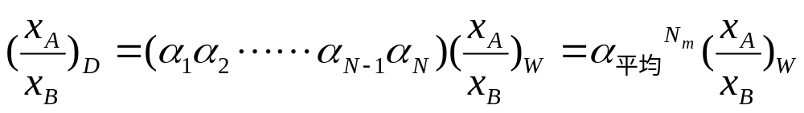
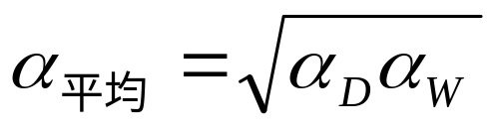

（1）芬斯克（Fenske）方程推导
3.1.3 最少理论板数和组分分配
异级等量关系
平衡关系:
等量关系:
同级平衡关系
Fenske方程
当 变化不大时

Slide 28
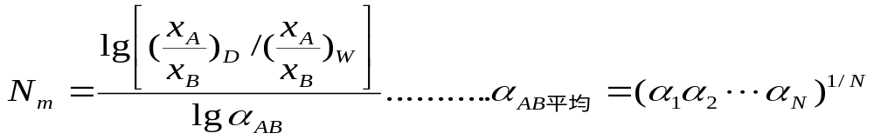
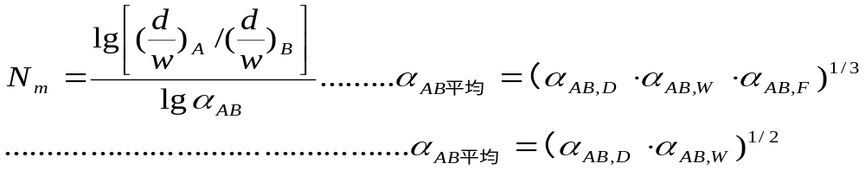
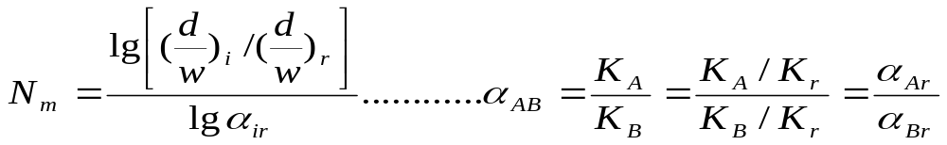
（2）Fenske公式→最小理论板N_{m}
3.1.3 最少理论板数和组分分配
Fenske公式——几种形式：
任意两组分A，B
①
②
③

Slide 29
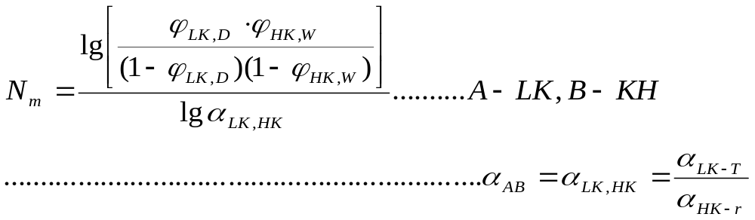
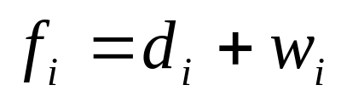
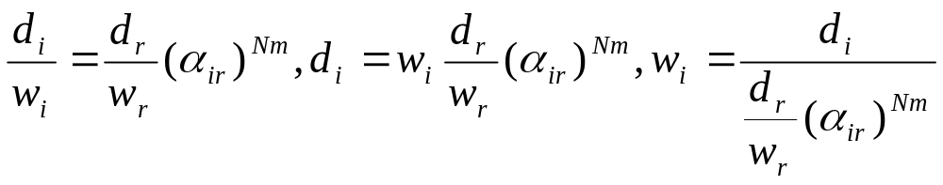
3.1.3 最少理论板数和组分分配
（2）Fenske公式→最小理论板N_{m}
Fenske公式——几种形式：
④

Slide 30
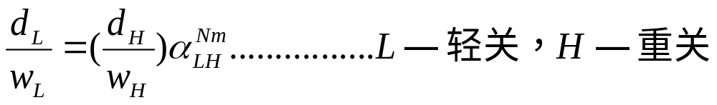
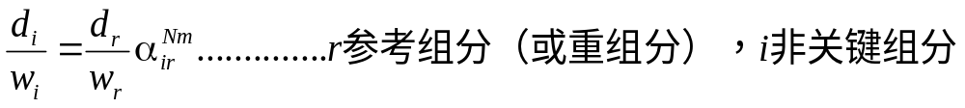
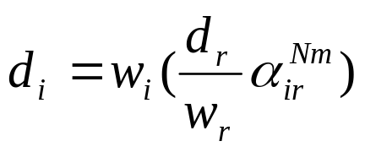
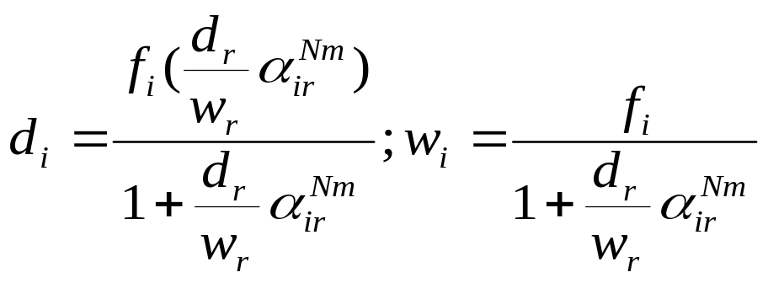

（3）Fenske公式→计算非关键组分
3.1.3 最少理论板数和组分分配
N_{m}→
x_{i,D}或 d_{i}
，x_{i,W}或 w_{i}

Slide 31
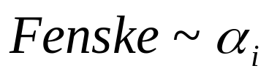
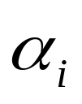
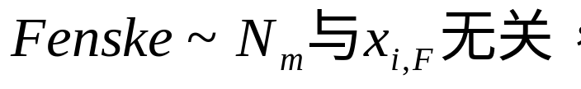
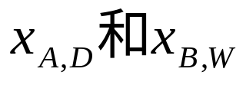
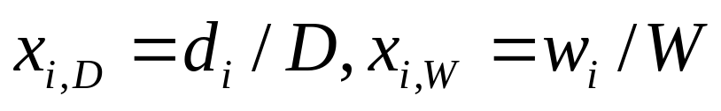
（3）Fenske公式→计算非关键组分
3.1.3 最少理论板数和组分分配
决定
可靠性
Fenske的精度。
只决定于分离要求，
即：
决定于

Slide 32

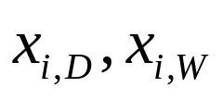
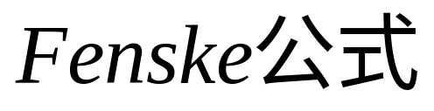
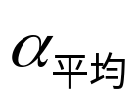



（4）Fenske公式 计算
3.1.3 最少理论板数和组分分配
根据对轻重关键组分的分离要求(规定)
塔顶和塔底产物中的一个组分的组成、回收率、纯度或最少检出量
对塔顶和塔底产品组分进行预分配
计算相对挥发度
校正预分配组分

Slide 33
3.1.4 实际回流比和理论板数
（1）实际回流比 R
一般取：R/R_{m}=1.20~1.50
R>R_{m}
分离要求
N>N_{m}
分析法
图解法
经验公式
一般取R/R_{m}=1.20~1.50
N（理论板数）
①吉利兰图（Gilliland）
②耳波和马多克思图（Erbar and Maddox）

Slide 34




3.1.4 实际回流比和理论板数
(2)理论板数 N
如何由R_{m}和N_{m}求R和N？ 有两个图可供参考。
①吉利兰图（Gilliland，1950)
R_{m}，N_{m}已知
α变化不太大
N包括再沸器在内的理论板
该图可用公式表示：
一般由X求Y ，以确定N。

Slide 35



3.1.4 实际回流比和理论板数
(2)理论板数 N
②耳波和马多克思图（Erbar and Maddox，1961)
对非理想性很大的体系

Slide 36

3.1.4 实际回流比和理论板数
求解

Slide 37


加料板位置
3.1.4 实际回流比和理论板数
加料区在上下恒浓区之间，在加料板上，由上恒浓区向下的液体中重组分浓度等于或接近进料组分；由下恒浓区上升的蒸汽中轻组分浓度接近进料浓度。
进料位置：
Kirkbride（经验式）
由进料塔顶、底产品中LK和HK，W，D→N_{R}/N_{S}

Slide 38


各组分在塔顶和塔釜的分配状况估计
3.1.4 实际回流比和理论板数
上式表示全回流时组分的分配比与其相对挥发度在双对数坐标上呈直线关系。
由此关系可估算馏出液和釜液的浓度。
图3-14 不同回流比下的分配比
1-全回流；2-高回流比（～ 5R_{m}）；3-低回流比（～ 5R_{m}）；4-最小回流比

Slide 39


不同回流比下的分配比
3.1.4 实际回流比和理论板数
① 全回流
直线（1）
② 最小回流比R_{m}
S形曲线（4）
α略大于轻关键组分的轻组分的分配比就是无穷大 ，
该轻组分全部进入馏出液；
重组分→全部进入釜液。
③ 线1在线2与线3的中间→全回流（1） →实际
全回流
5Rm
1.1Rm
接近
★假设相对挥发度与组分关系不大，不同组分的塔板效率相同。

Slide 40

例3-1，3-2，3-4 求：
序号 | 组分 | f_{i} （mol %） | α | x_{i},_{D} | d_{i}=? | w_{i} =?
1 | CH₄ | 5.0 | 7.356 | 0.1298 | 5 | 0
2 | C₂H₆(LK) | 35.0 | 2.091 | 0.8285 | 35－0.05W | 0.05W
3 | C₃H₆(HK) | 15.0 | 1.000 | 0.025 | 0.025D | 15－0.025D
4 | C₃H₈ | 20.0 | 0.901 | 0.0167 | 0 | 20
5 | i-C₄H₁₀ | 10.0 | 0.507 |  | 0 | 10
6 | n-C₄H₁₀ | 15.0 | 0.408 |  | 0 | 15
 |  |  |  |  | D | W
设计分离要求：D中C₃H₆浓度 ≤2.5mol %；W中C₂H₆浓度 ≤5.0mol %
平均板效率75%，饱和液体进料（q=1），全回流

Slide 41




解 : ① N_{m}, 全回流下d_{i}，w_{i}
例3-1，3-2，3-4
设进料100mol ，馏出液Dmol，釜液Wmol。
2- LK-C₂H₆——釜液中限制≤5.0mol %
3- HK-C₃H₆——馏出液中限制≤2.5mol %
清晰分割

Slide 42

解 : ① N_{m}，全回流下d_{i}，w_{i}
例3-1，3-2，3-4
5+（35-0.05W）+0.025D=D
0.05W+（15-0.025D）+20+10+15=W
物料衡算：
解得：D=37.84 W=62.16
d_{i} | w_{i}
5 | 0
35－0.05W=31.89 | 0.05W=3.11
0.025D=0.95 | 15－0.025D=14.05
0 | 20
0 | 10
0 | 15
D=37.84 | W=62.16

Slide 43




解 : ② 核实清晰分割的假设
例3-1，3-2，3-4
CH₄——釜液中CH₄mol%→w₁
接近于0 ！

Slide 44
解 : ② 核实清晰分割的假设
例3-1，3-2，3-4
同理计算：
d₄=0.6448 ，x_{4,D}=0.017
d₅=0.0067， x_{5,D}=1.77×10⁻⁴√
d₆=0.0022 ，x_{6,D}=5.8×10⁻⁵ √
组分1、5、6按清晰分割合理；
组分4按清晰分割误差较大。
4-C₃H₈→d₄=0.6448
→初值→物料衡算，得：
 | d_{i} | w_{i}
1 | 5
2 | 35－0.05W | 0.05W
3 | 0.025D | 15－0.025D
4 | 0.6448 | 20-0.6448
5 |  | 10
6 |  | 15
 | D=38.5349 | W=61.4651
D=38.5349 ，W=61.4651
d₂= 35－0.05W=31.9267
w₂=0.05W=3.0732
d₃= 0.025D=0.9632
w₃= 15－0.025D=14.0368

Slide 45


解 : ② 核实清晰分割的假设
例3-1，3-2，3-4
d₂= 31.9267
w₂= 3.0732
d₃= 0.9632
w₃= 14.0368
核d₄
所以，N_{m}=6.805

Slide 46
N_{m}, 全回流下d_{i}，w_{i}
例3-1，3-2，3-4
序号 | 组分 | f_{i} （mol %） | α | x_{i},_{D} | d_{i}=? | w_{i} =?
1 | CH₄ | 5.0 | 7.356 | 0.1298 | 5 | 0
2 | C₂H₆(LK) | 35.0 | 2.091 | 0.8285 | 31.9267 | 3.0733
3 | C₃H₆(HK) | 15.0 | 1.000 | 0.0250 | 0.9634 | 14.0366
4 | C₃H₈ | 20.0 | 0.901 | 0.0167 | 0.6448 | 19.3552
5 | i-C₄H₁₀ | 10.0 | 0.507 |  | 0 | 10
6 | n-C₄H₁₀ | 15.0 | 0.408 |  | 0 | 15
 |  |  |  |  | D= 38.5349 | W= 61.4651
用全回流的馏出液组成近似代替最小回流比下的馏出液组成，用 Underwood公式计算最小回流比。

Slide 47


解: ③ R_{m}
例3-1，3-2，3-4
用Underwood公式 计算
已知：x_{i,F}
饱和液体进料
试差，求出θ=1.325
用全回流的馏出液组成近似代替

Slide 48


解 : ④ N
例3-1，3-2，3-4
用耳波—马多克思图（Erbar-Maddox）
令 R/R_{m}= 1.25, R_{m}= 1.306
R=1.634
查图 N_{m}/N = 0.47
理论板：N = 6.8/0.47 = 14.5
实际板：13.5/0.75 = 18 （块板）

Slide 49
解: ⑤加料板位置
例3-1，3-2，3-4
f_{i}，d_{i}代入Fenske方程，精馏段理论板数N_{R}
f_{i}，w_{i}代入Fenske方程，提馏段理论板数N_{s}

Slide 50


例3-3 非清晰分割的例子 R_{m}，d_{i}，w_{i}
解 :
100mol
_{D——（C）异丙苯——重关键组分}
_{W——（T）甲苯——轻关键组分}
二甲苯——顶—— D (有x)
——底——W (有x）
令d₃=1,w₃=9
→N_{m}=?
→d_{x}≠d₃=1, w_{x}≠w₂=9

Slide 51

3.1.5 多组分精馏的简捷计算方法

Slide 52
作业
P163, 6
P164, 8

